Slide 1
Invest Moz
TAX ADVISORY × LAW TECHNOLOGY SOLUTIONS
Assistente de IA para investir e fazer negócios em Moçambique
Principais funcionalidades e importância · Maputo, Outubro de 2026
Notes:
O Invest Moz é um assistente de IA bilingue que dá ao potencial investidor um roteiro geral para se instalar em Moçambique e o encaminha para a Tax Advisory para o trabalho detalhado. Conteúdo jurídico da Tax Advisory, tecnologia da Law Technology Solutions.

Slide 2








Oito regimes jurídicos antes do primeiro dia
O PROBLEMA
DL 1/2022
Dec. 41/2026
Lei 8/2023
CIRPC · CIVA
Societário
Lda, SA, SAS ou sucursal
Licenciamento
BAU, sectorial e ambiental
Investimento
Registo na APIEX, incentivos
Impostos
IRPC, IVA, retenções, convenções
Lei 13/2023
Dec. 88/2024
Lei 11/2009
Lei 11/2016
Trabalho
Contratos, INSS, salários mínimos
Imigração
Quotas, vistos de trabalho, DIRE
Câmbios
Registo de IDE e empréstimos
Alfândegas
Pauta, Classe K, importação temporária
Notes:
Mesmo um projecto simples atravessa oito regimes distintos, cada um com a sua lei, entidade e prazos. Hoje o investidor começa por procurar informação dispersa e desactualizada, ou paga uma primeira reunião só para perceber o básico.

Slide 3

Um modelo da Cidade do Cabo que falta em Moçambique
A INSPIRAÇÃO
Maya · Cidade do Cabo
Lançada em Agosto de 2026
Assistente de IA para investidores, disponível 24/7
Oito línguas, incluindo afrikaans e isiXhosa
Porta de entrada única para processos municipais, programas e responsáveis
Integrada na campanha “Built for Business” em mais de 60 cidades
Invest Moz · para Moçambique
Protótipo, Outubro de 2026
Assente na legislação moçambicana em vigor em 2026
Português (pré-AO90) e inglês
Âmbito nacional: qualquer província, qualquer sector
Apoiado por uma firma que executa: constituição, licenciamento, impostos
Notes:
A Maya, da Cidade do Cabo, noticiada pela Time Out em Agosto de 2026, é um assistente municipal de IA para investidores. O Invest Moz traz a mesma ideia para Moçambique, mas liderada pelo sector privado e ligada directamente a uma firma que executa.

Slide 4
Três passos da ideia à contratação
COMO FUNCIONA
1
2
3
Descrever o projecto
Receber o enquadramento
Contratar a Tax Advisory
Ideia de negócio, província, capital, país do investidor, investimento, trabalhadores, importações, exportações, terra, empréstimos e pagamentos ao estrangeiro
Veículo societário, regime APIEX, passos de constituição, licenças, pontos fiscais, laborais, migratórios, cambiais e aduaneiros, benefícios e calendário de obrigações
Fazer perguntas e enviar o pedido com o resumo do projecto em anexo, para a equipa orçamentar e avançar
Informação geral gratuita e imediata; aconselhamento, redacção e declarações são serviços pagos.
Notes:
O fluxo é propositadamente curto. No passo 2 trabalha a IA; no passo 3 a firma ganha o cliente.

Slide 5
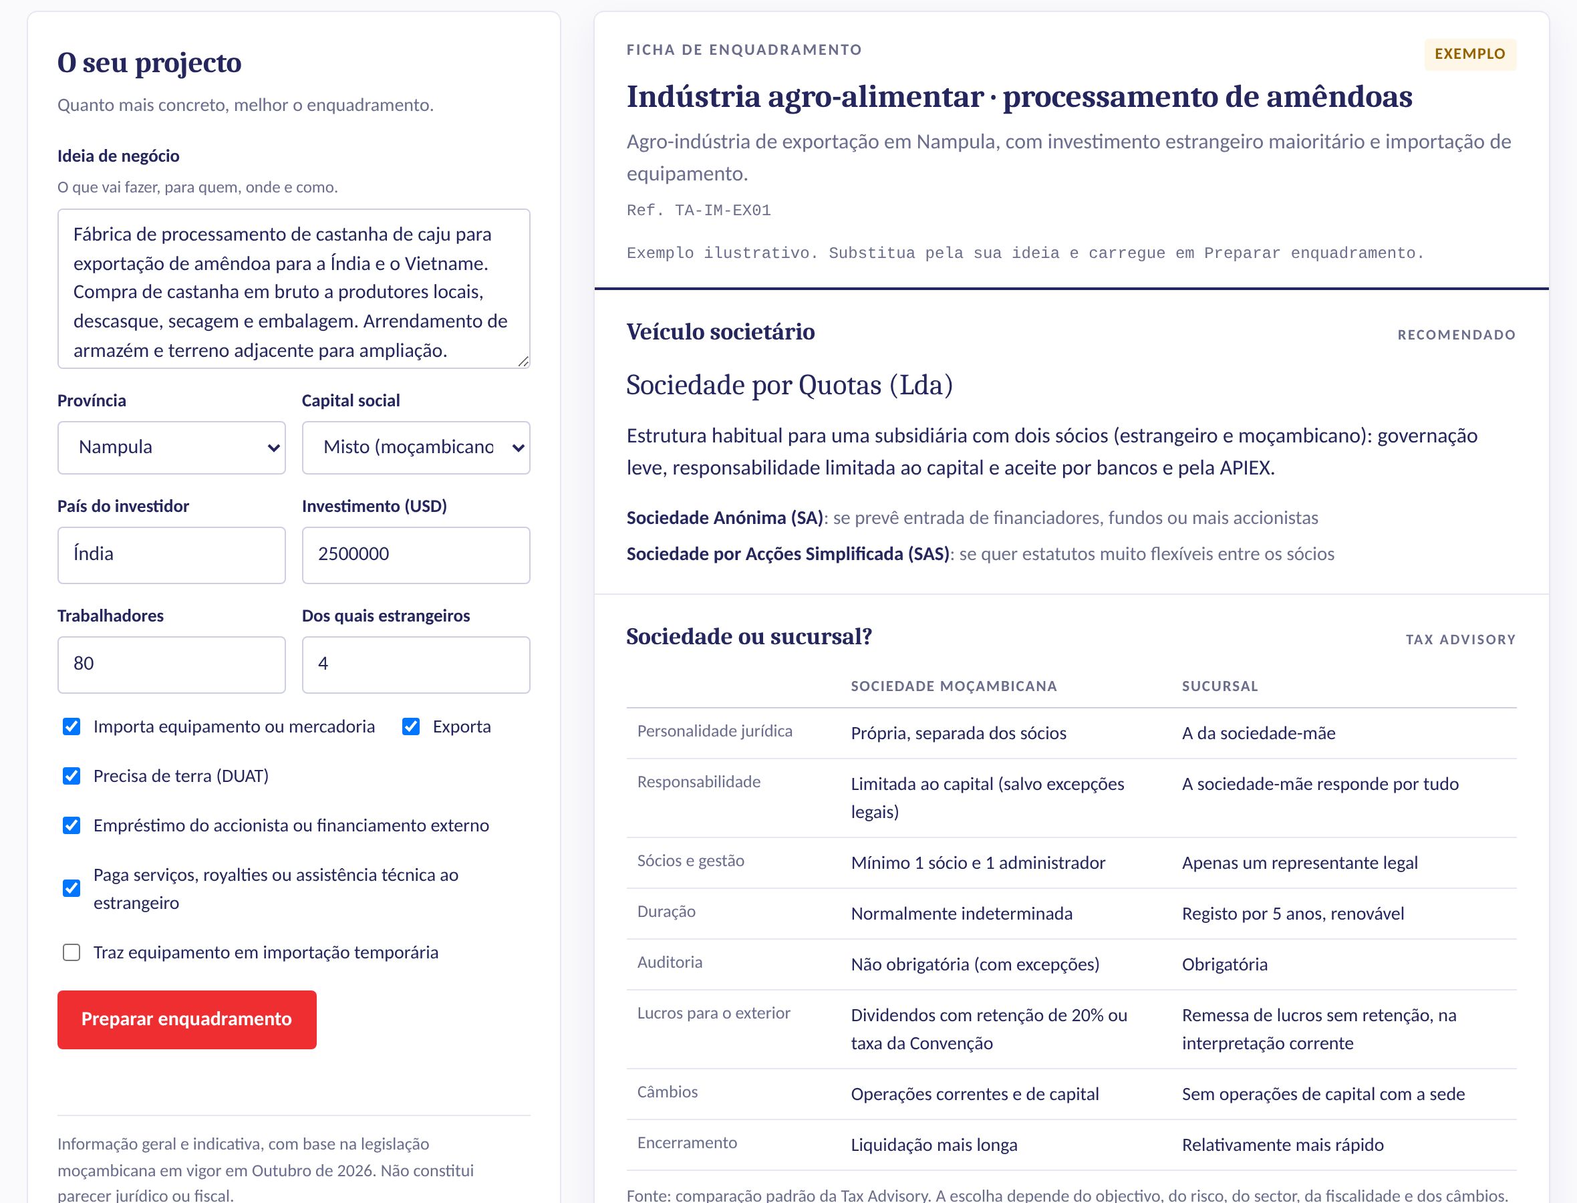


Um enquadramento à medida de cada projecto
FUNCIONALIDADE 1
Veículo societário
Tipo recomendado e alternativas
Regime de investimento
Limiar APIEX e entidade competente
Passos por ordem
CREL, NUIT, APIEX, BdM, INSS
Licenças
BAU, sectoriais, ambiental, DUAT
Pontos de atenção
Riscos próprios do projecto
Notes:
O utilizador preenche um formulário curto e o assistente devolve uma ficha de enquadramento. Ao abrir, a página mostra um exemplo completo, para o visitante ver logo o que vai receber.

Slide 6
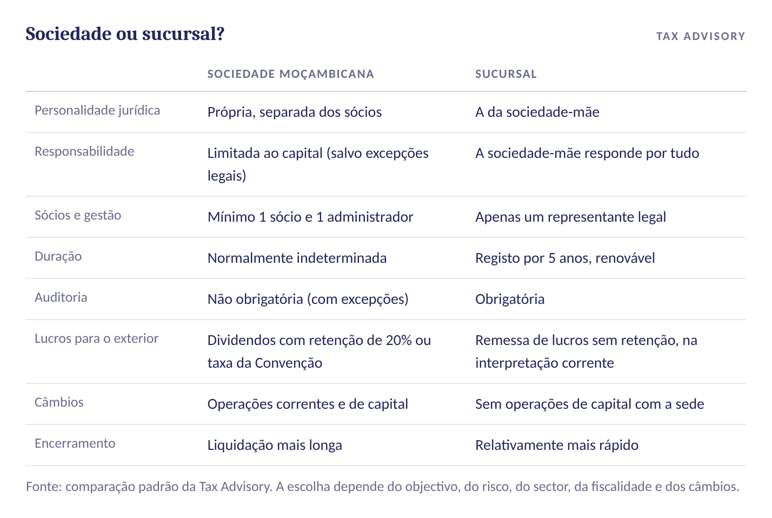

A resposta muda com os factos do projecto
FUNCIONALIDADE 2
Capital estrangeiro
Comparação sociedade vs sucursal
País do investidor
Taxas da Convenção, ou 20% sem Convenção
Empréstimo do sócio
Registo no BdM, limites USD 5 M / 10 M, rácio 2:1
Pagamentos ao exterior
Retenção de 20%, autoliquidação de IVA, documentos bancários
Equipamento temporário
Taxa de utilização, garantia e prazo
Número de trabalhadores
Quota de estrangeiros de 5% a 15%
Notes:
O formulário recolhe os factos que mudam a resposta jurídica. À direita, a comparação sociedade-sucursal retirada dos próprios relatórios da Tax Advisory, mostrada sempre que há capital estrangeiro.

Slide 7
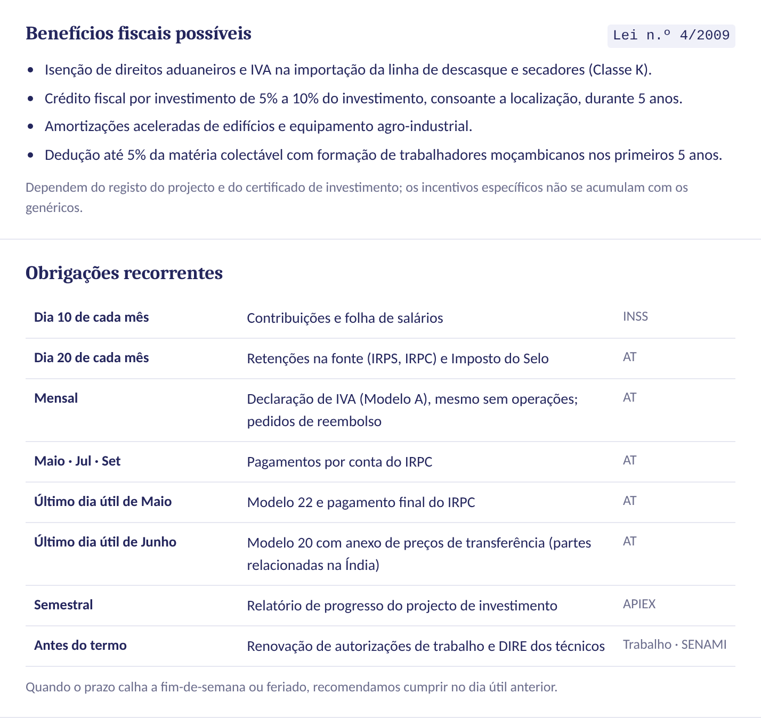
Benefícios fiscais e calendário desde o primeiro dia
FUNCIONALIDADE 3
5–10%
crédito fiscal por investimento, conforme a localização, durante 5 anos
Classe K
isenção de direitos e IVA na importação de bens de equipamento
8
obrigações recorrentes identificadas no projecto de exemplo
Prazos que calham a fim-de-semana ou feriado são assinalados para o dia útil anterior.
Notes:
A ficha indica os benefícios que o projecto poderá obter ao abrigo do Código dos Benefícios Fiscais e as obrigações recorrentes: INSS, retenções, IVA, Modelos 22 e 20, relatórios à APIEX e renovação de autorizações. Esse calendário é a ponte natural para um contrato de conformidade.

Slide 8
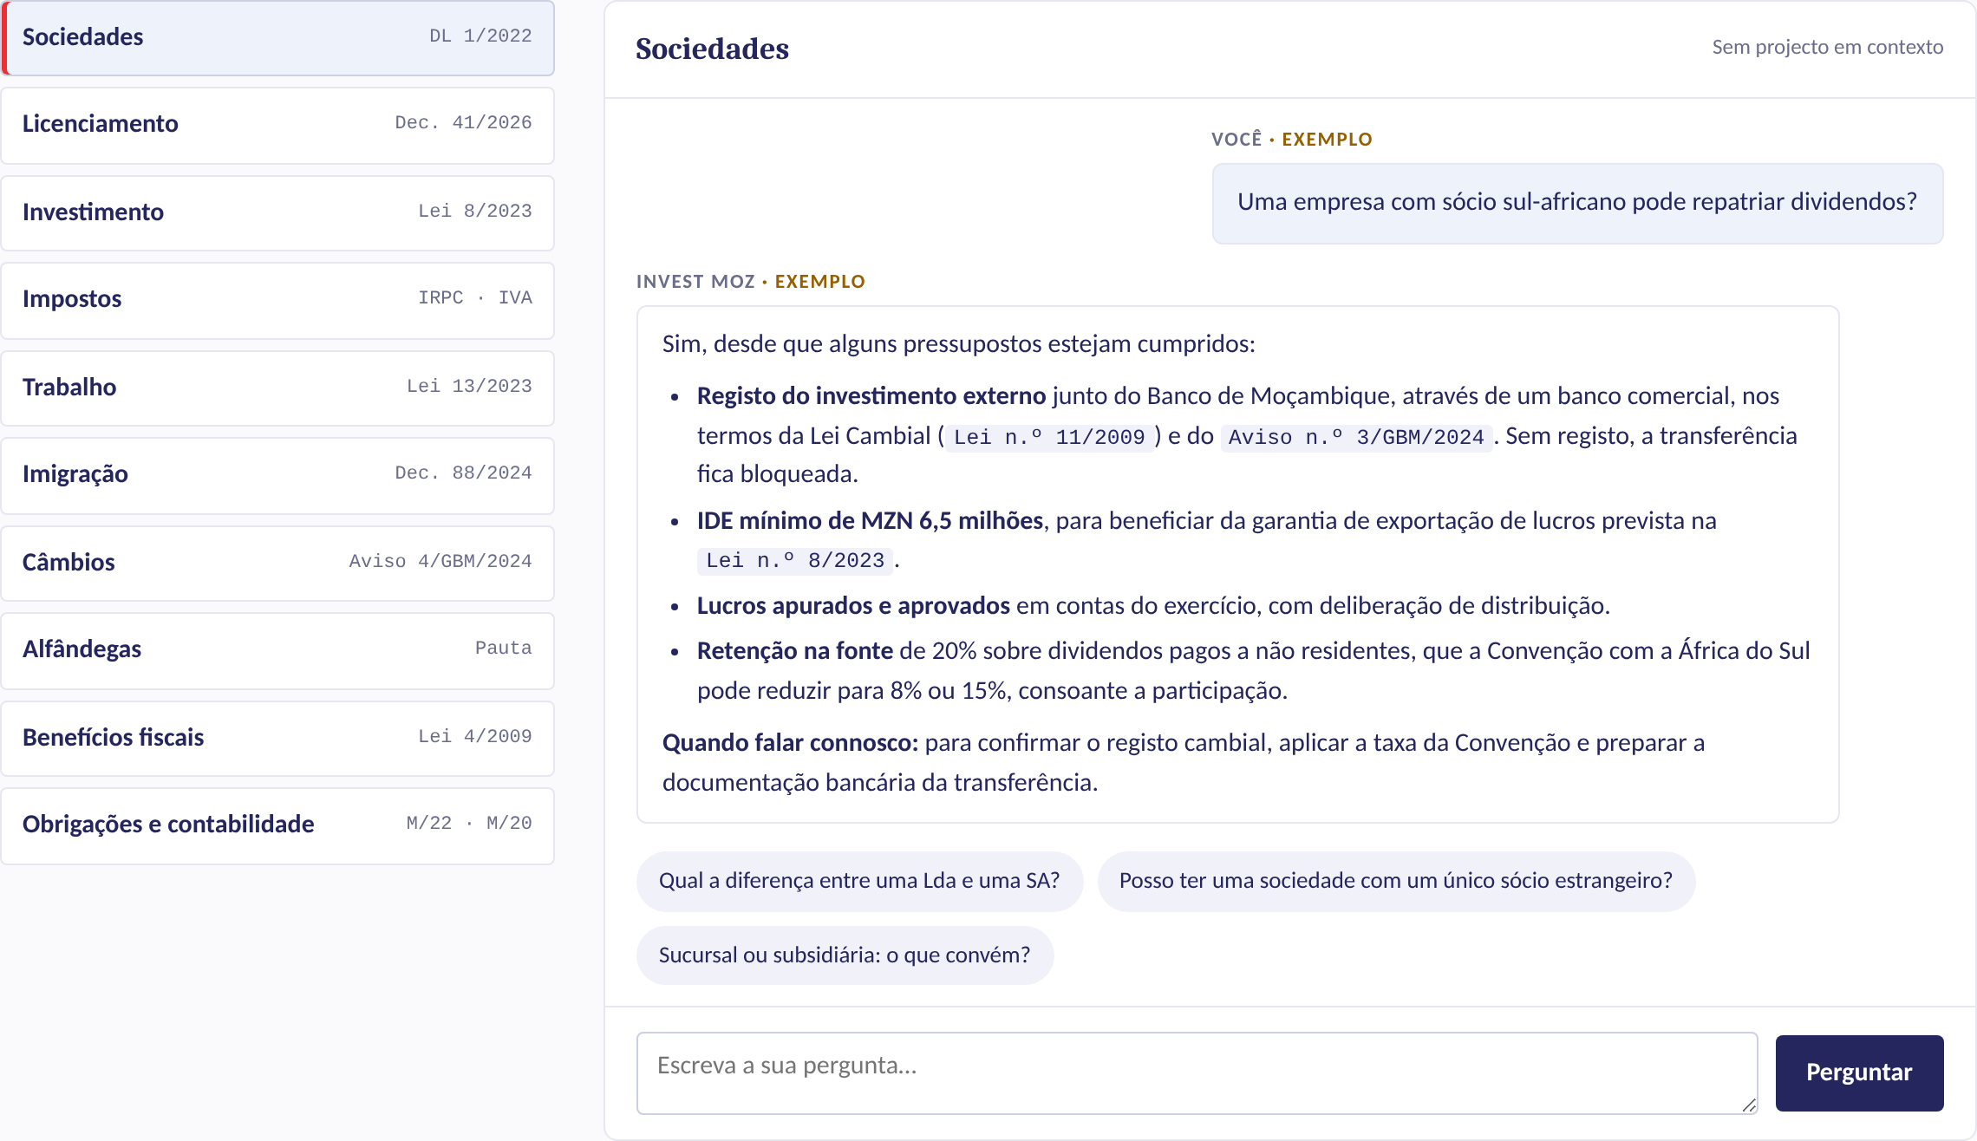
Respostas rápidas em dez temas, com a referência legal
FUNCIONALIDADE 4
Sociedades, licenciamento, investimento, impostos, trabalho, imigração, câmbios, alfândegas, benefícios, obrigações
Perguntas sugeridas por tema
Tem em conta o projecto do utilizador
Termina com quando falar com a firma
Notes:
As perguntas rápidas dão respostas curtas e fundamentadas, sempre com uma linha concreta sobre o que a firma faria. Nunca redige contratos nem declarações.

Slide 9
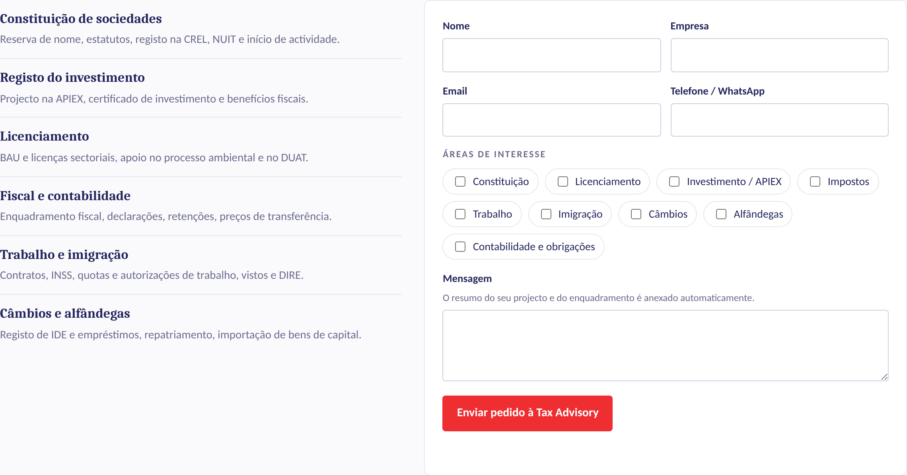



Cada resposta termina com um caminho até à firma
FUNCIONALIDADE 5
Pedido com contexto
O resumo do projecto e o veículo recomendado seguem com o pedido
Caixa privada
Pedidos visíveis apenas para o proprietário, dentro da aplicação
Alternativa para qualquer visitante
Texto pronto a enviar para info@taxadvisorymoz.com
Notes:
O objectivo comercial da aplicação: transformar uma pergunta gratuita num pedido qualificado. Antes da primeira chamada, a equipa já sabe o que o investidor quer, onde, com quem e com que dimensão.

Slide 10




Assente em legislação verificada, não em suposições
CONFIANÇA
Diplomas que o assistente cita
Responde apenas a partir de uma base revista
Situação em Outubro de 2026, com a reforma fiscal de 2026
DL 1/2022
Lei 8/2023
Dec. 8/2024
Sem números inventados
Pontos incertos assinalados “a confirmar”
Dec. 41/2026
Lei 4/2009
Lei 13/2023
Dec. 88/2024
Lei 11/2009
Avisos GBM/2024
Baseado nos relatórios da firma
Pareceres sobre negócios em Moçambique da Tax Advisory
Lei 11/2016
Dec. 9/2017
Dec. 70/2017
Português profissional
Ortografia pré-AO90, e inglês
Notes:
A credibilidade é o produto. O assistente está limitado a uma base legislativa revista pela firma, cita o diploma e está instruído a nunca inventar taxas, emolumentos ou prazos. Todas as páginas indicam que se trata de informação geral, não de parecer jurídico ou fiscal.

Slide 11



Valor para o investidor, para a firma e para Moçambique
IMPORTÂNCIA
Para o investidor
Para a Tax Advisory
Para Moçambique
Um primeiro roteiro em minutos, não semanas
Visão clara de custos, licenças e riscos
Na sua língua, a qualquer hora
Contactos qualificados, com o projecto já descrito
Posiciona a firma como primeira paragem do IDE
Escala o primeiro atendimento sem mais pessoal
Reduz a barreira de informação ao investimento
Complementa a APIEX e o BAU
Apoia a melhoria do ambiente de negócios
Notes:
Para o investidor, rapidez e clareza. Para a firma, uma ferramenta de captação de clientes e de posicionamento. Para o país, menos barreiras de informação antes de cada decisão de investimento.

Slide 12
Rigor jurídico e tecnologia
PARCERIA
TA
Tax Advisory
Conteúdo jurídico e fiscal
LTS
Law Technology Solutions
Desenvolvimento tecnológico
Detém e revê a base legislativa
Responde aos pedidos e executa o trabalho
Marca, relação com o cliente e responsabilidade
Desenvolve e aloja a plataforma
Integração de IA, protecção de dados, segurança
Integra a linha de produtos LTS
Princípio comum: a IA dá o primeiro mapa; o aconselhamento detalhado é sempre validado por um profissional.
Notes:
A Tax Advisory traz a substância jurídica e a relação com o cliente; a LTS traz a tecnologia. Segue o princípio LTS: a IA propõe e uma pessoa valida.

Slide 13
Do protótipo ao lançamento público
ROTEIRO
AGORA
FASE 1
FASE 2
FASE 3
Protótipo funcional
Versão web pública
Alcance
Institucional
Enquadramento, perguntas e pedidos completos
PT e EN
Demonstrações e testes internos
Servidor próprio sobre a API Claude
Integrado em taxadvisorymoz.com
Pedidos para o CRM e email da firma
Canal WhatsApp
Mais línguas, p. ex. mandarim e francês
Pacotes sectoriais: minas, energia, agro-negócio
Parcerias com câmaras de comércio
Versões para a APIEX ou municípios
Revisão trimestral do conteúdo jurídico
Notes:
Hoje o protótipo funciona dentro do Claude: a IA e o registo de pedidos usam a conta Claude do visitante. Serve para demonstrações, não para o público. A Fase 1 passa-o para um servidor próprio, para qualquer investidor o usar a partir do site da firma.

Slide 14
Investir sem barreiras
PRÓXIMO PASSO
Próximo passo: aprovar a versão pública da Fase 1 e a revisão trimestral do conteúdo jurídico.
Tax Advisory — Sociedade Unipessoal, Lda · info@taxadvisorymoz.com · Tecnologia: Law Technology Solutions
Notes:
Terminar com o pedido de decisão: avançar com a versão pública e instituir a revisão jurídica trimestral para manter o conteúdo actualizado.

